Slide 1
JS属性

Slide 2
课程回顾
通过哪些方法可以获取页面元素
如何为标签绑定事件
通过什么方法可以改变样式效果
Tab切换效果

Slide 3
教学目标
掌握修改标签内容的简单方法
掌握定义自定义属性的方法

Slide 4
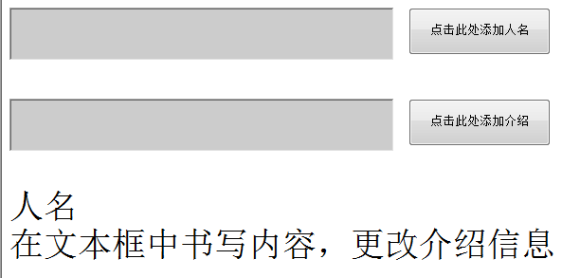
innerHTML

Slide 5
innerHTML
从字面上看innerHTML什么含义？
innerHTML弹出的是标签里的内容还是包括里面的标签？

Slide 6
innerHTML
var 变量名 = document.getElementById(‘标签id名’);
变量名.innerHTML
变量名.innerText（FF兼容性问题）
变量名.outerHTML
变量名.outerText (FF不支持)
？

Slide 7
innerHTML
变量名 . innerHTML
innerHTML 设置或获取位于对象起始和结束标签内的 HTML
变量名.outerHTML
outerHTML 设置或获取对象及其内容的 HTML 形式

Slide 8
innerHTML
变量名 . innerText(FF兼容性问题)
innerText 设置或获取位于对象起始和结束标签内的文本
变量名.textContent ----FF支持属性
变量名.outerText (FF不支持)
outerText 设置(包括标签)或获取(不包括标签)对象的文本

Slide 9
value
通过value可以获取input文本框中的内容

Slide 10
自定义属性
给元素设置自定义属性
var oBj = document.getElemetById("");
oBj.hehe = "hehe";
给数组中所有元素设置Index属性
var oDiv = document.getElemetsByTagName("div");
for(var i=0;i<oDiv.length;i++){
oDiv[i].index = i;
}

Slide 11
总结
如何获取input中的值
innerHTML.innerText,outerHTML,outerText
自定义属性的设置方法

Slide 12
作业
通过自定义属性完成Tab切换效果

Slide 13
谢 谢

